Slide 1







离散数学
2024~2025第二学期
邬渊

Slide 2
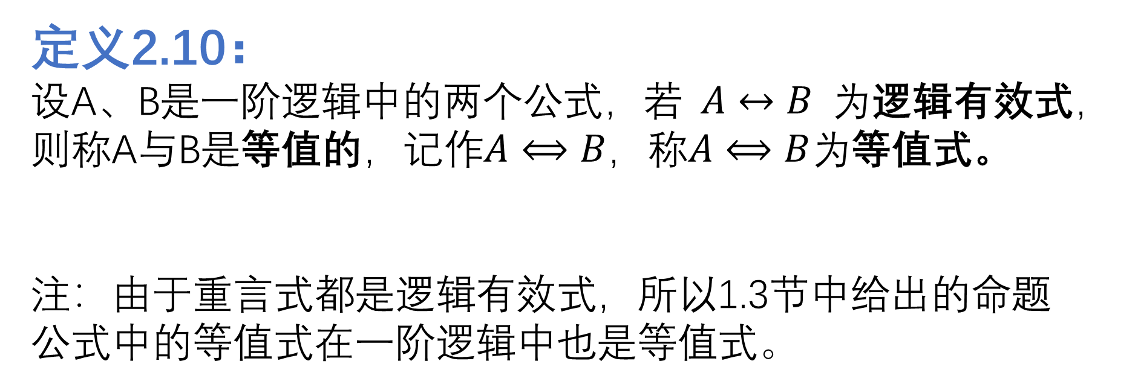
等值式
定义2.10：
设A、B是一阶逻辑中的两个公式，若$A↔B$为逻辑有效式，则称A与B是等值的，记作$A⟺B$，称$A⟺B$为等值式。
注：由于重言式都是逻辑有效式，所以1.3节中给出的命题公式中的等值式在一阶逻辑中也是等值式。

Slide 3
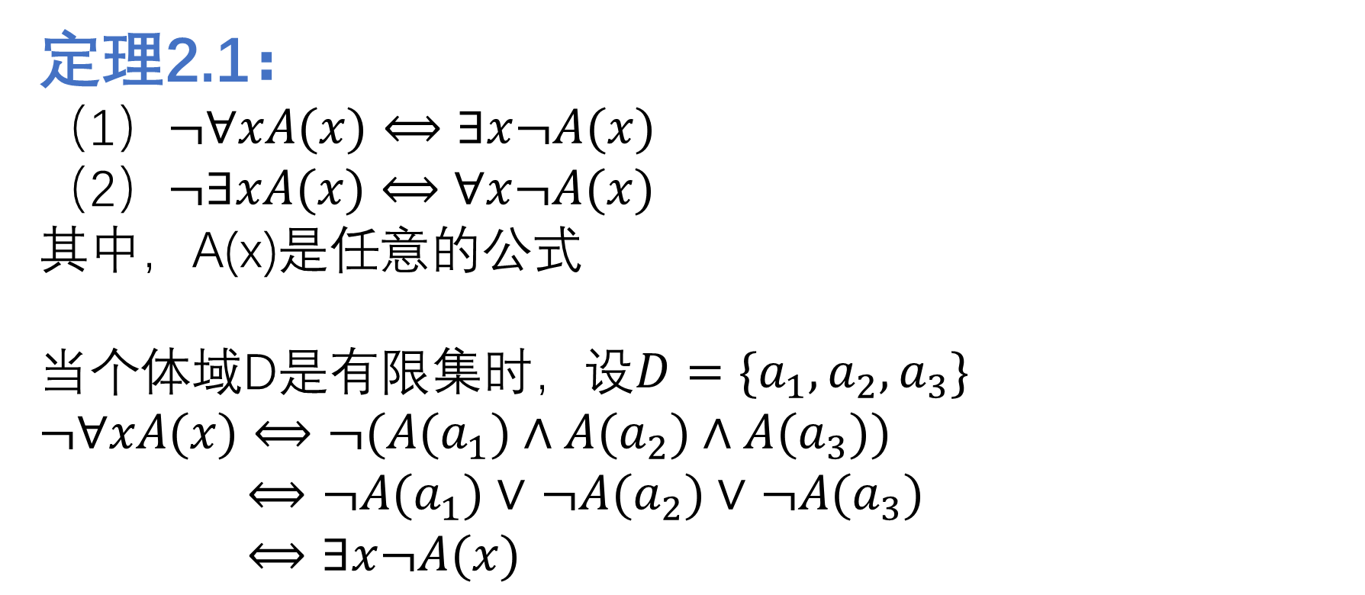
量词否定等值式
定理2.1：
（1）$¬∀xA(x)⟺∃x¬A(x)$
（2）$¬∃xA(x)⟺$ $∀x¬A(x)$
其中，A(x)是任意的公式
当个体域D是有限集时，设$D=\{a_{1},a_{2},a_{3}\}$
$¬∀xA(x)⟺¬(A(a_{1})∧A(a_{2})∧A(a_{3}))$
$⟺¬A(a_{1})∨$ $¬A(a_{2})∨$ $¬A(a_{3})$
$⟺∃x¬A(x)$

Slide 4
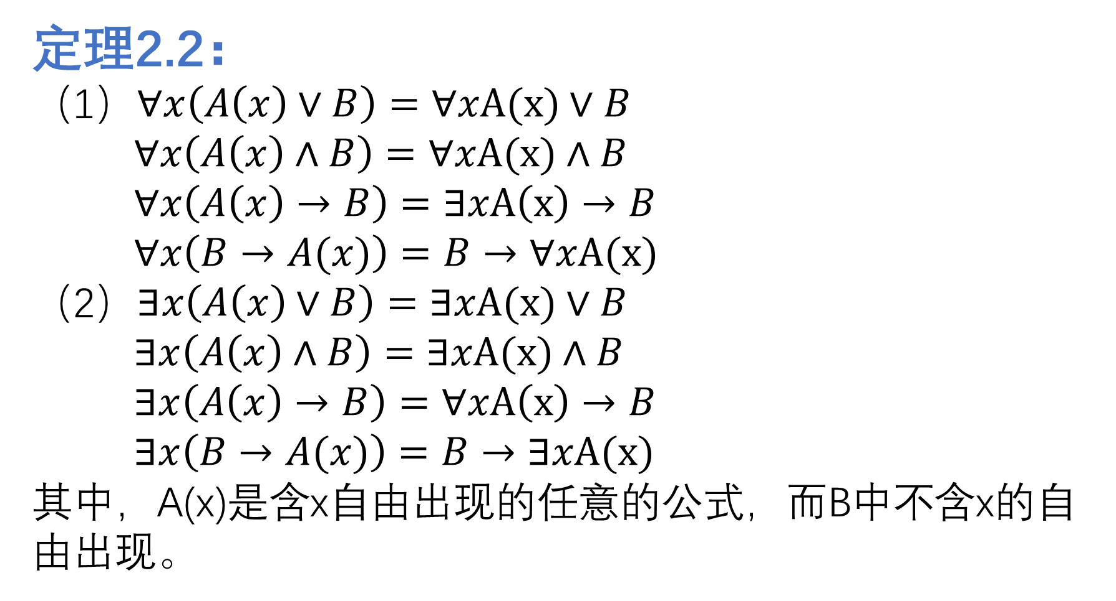
量词辖域收缩或扩张等值式
定理2.2：
（1）$∀x\left(A\left(x\right)∨B\right)=∀xA(x)∨B$
$∀x\left(A\left(x\right)∧B\right)=∀xA(x)∧B$
$∀x\left(A\left(x\right)→B\right)=∃xA\left(x\right)→B$
$∀x\left(B→A(x)\right)=B→$ $∀xA(x)$
（2）$∃x\left(A\left(x\right)∨B\right)=∃xA(x)∨B$
$∃x\left(A\left(x\right)∧B\right)=∃xA(x)∧B$
$∃x\left(A\left(x\right)→B\right)=∀xA\left(x\right)→B$
$∃x\left(B→A(x)\right)=B→$ $∃xA(x)$
其中，A(x)是含x自由出现的任意的公式，而B中不含x的自由出现。

Slide 5
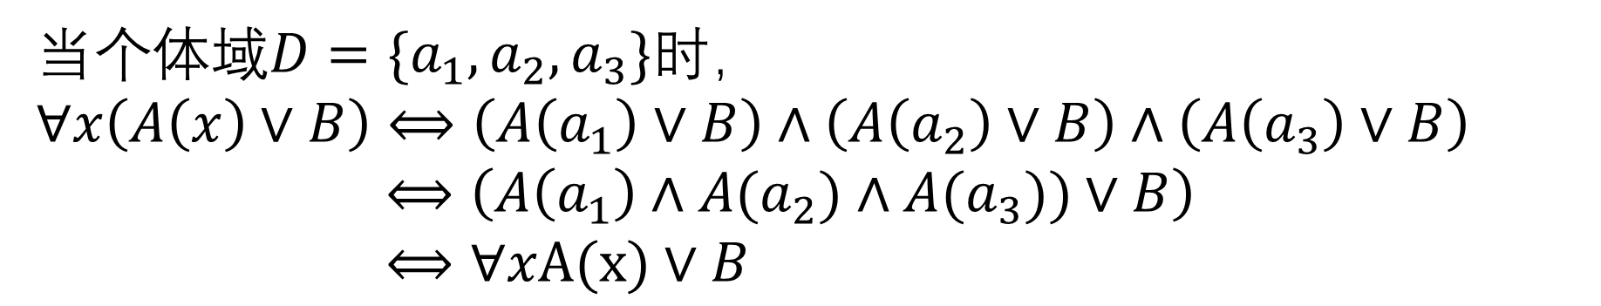
量词辖域收缩或扩张等值式
当个体域$D=\{a_{1},a_{2},a_{3}\}时$，
$∀x\left(A\left(x\right)∨B\right)⟺\left(A\left(a_{1}\right)∨B\right)∧\left(A\left(a_{2}\right)∨B\right)∧\left(A\left(a_{3}\right)∨B\right)$
$⟺\left(A\left(a_{1}\right)∧A(a_{2})∧A(a_{3}))∨B\right)$
$⟺∀xA(x)∨B$

Slide 6
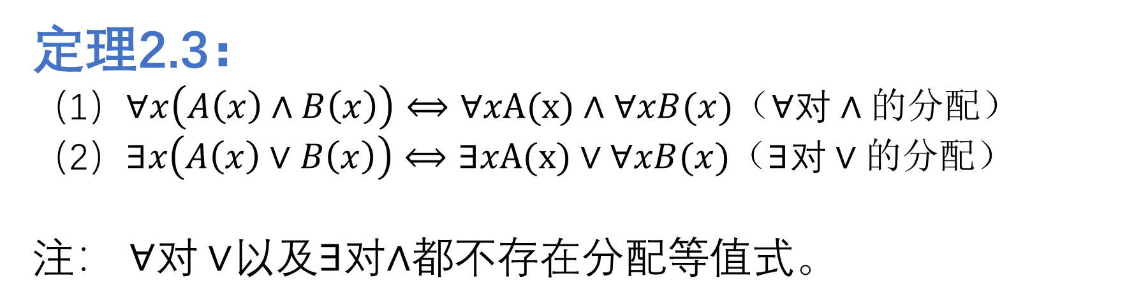
量词分配等值式
定理2.3：
（1）$∀x\left(A\left(x\right)∧B\left(x\right)\right)⟺∀xA(x)∧∀xB(x)（∀对∧的分配）$
（2）$∃x\left(A\left(x\right)∨B\left(x\right)\right)⟺∃xA(x)∨∀xB(x)（∃对∨的分配）$
注： $∀对∨$以及$∃$对$∧$都不存在分配等值式。

Slide 7
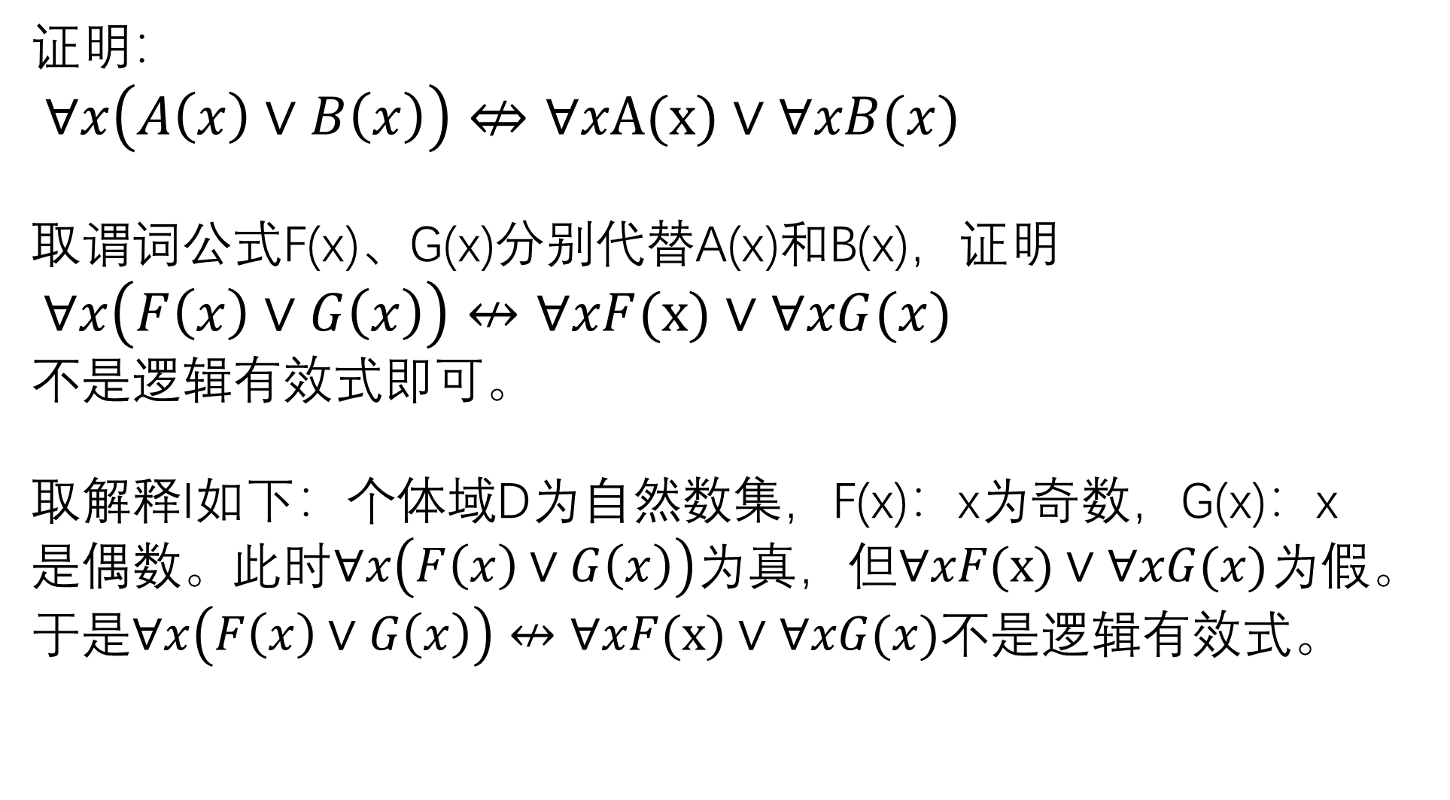
量词分配等值式
证明：
$∀x\left(A\left(x\right)∨B\left(x\right)\right)⇎∀xA(x)∨∀xB(x)$
取谓词公式F(x)、G(x)分别代替A(x)和B(x)，证明
$∀x\left(F\left(x\right)∨G\left(x\right)\right)↮∀xF(x)∨∀xG(x)$
不是逻辑有效式即可。
取解释I如下：个体域D为自然数集，F(x)：x为奇数，G(x)：x是偶数。此时$∀x\left(F\left(x\right)∨G\left(x\right)\right)$为真，但$∀xF(x)∨∀xG(x)$为假。于是$∀x\left(F\left(x\right)∨G\left(x\right)\right)↮∀xF(x)∨∀xG(x)$不是逻辑有效式。

Slide 8
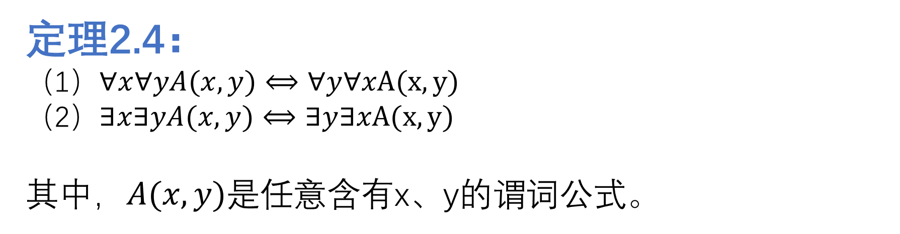
等值式
定理2.4：
（1）$∀x∀yA(x,y)⟺∀y∀xA(x,y)$
（2）$∃x∃yA(x,y)⟺∃y∃xA(x,y)$
其中，$A(x,y)是$任意含有x、y的谓词公式。

Slide 9
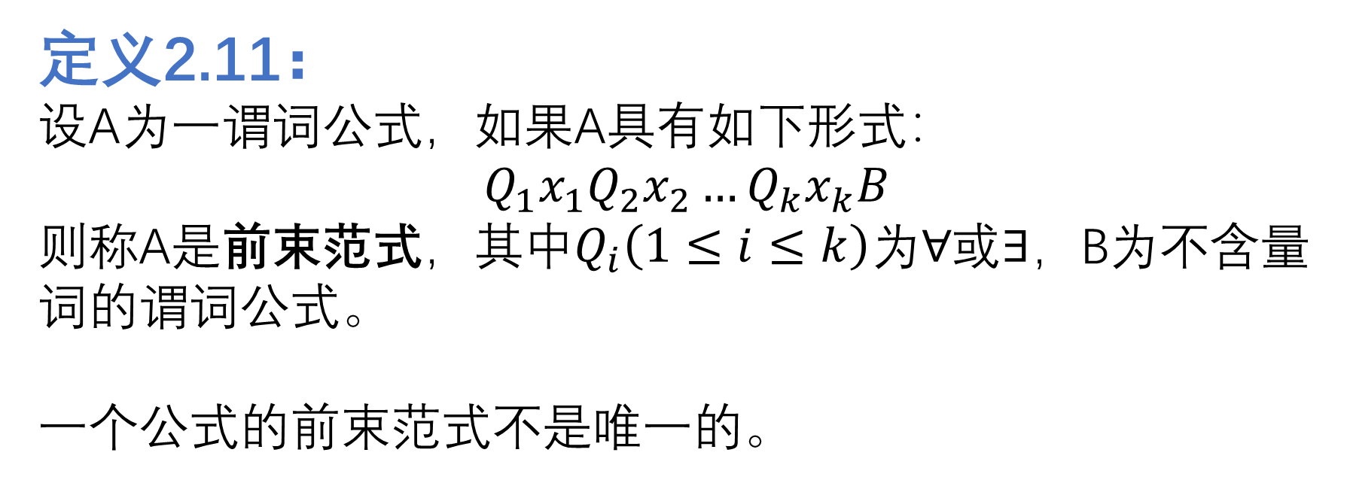
前束范式
定义2.11：
设A为一谓词公式，如果A具有如下形式：
$$Q_{1}x_{1}Q_{2}x_{2}…Q_{k}x_{k}B$$
则称A是前束范式，其中$Q_{i}\left(1≤i≤k\right)为∀$或$∃$，B为不含量词的谓词公式。
一个公式的前束范式不是唯一的。

Slide 10
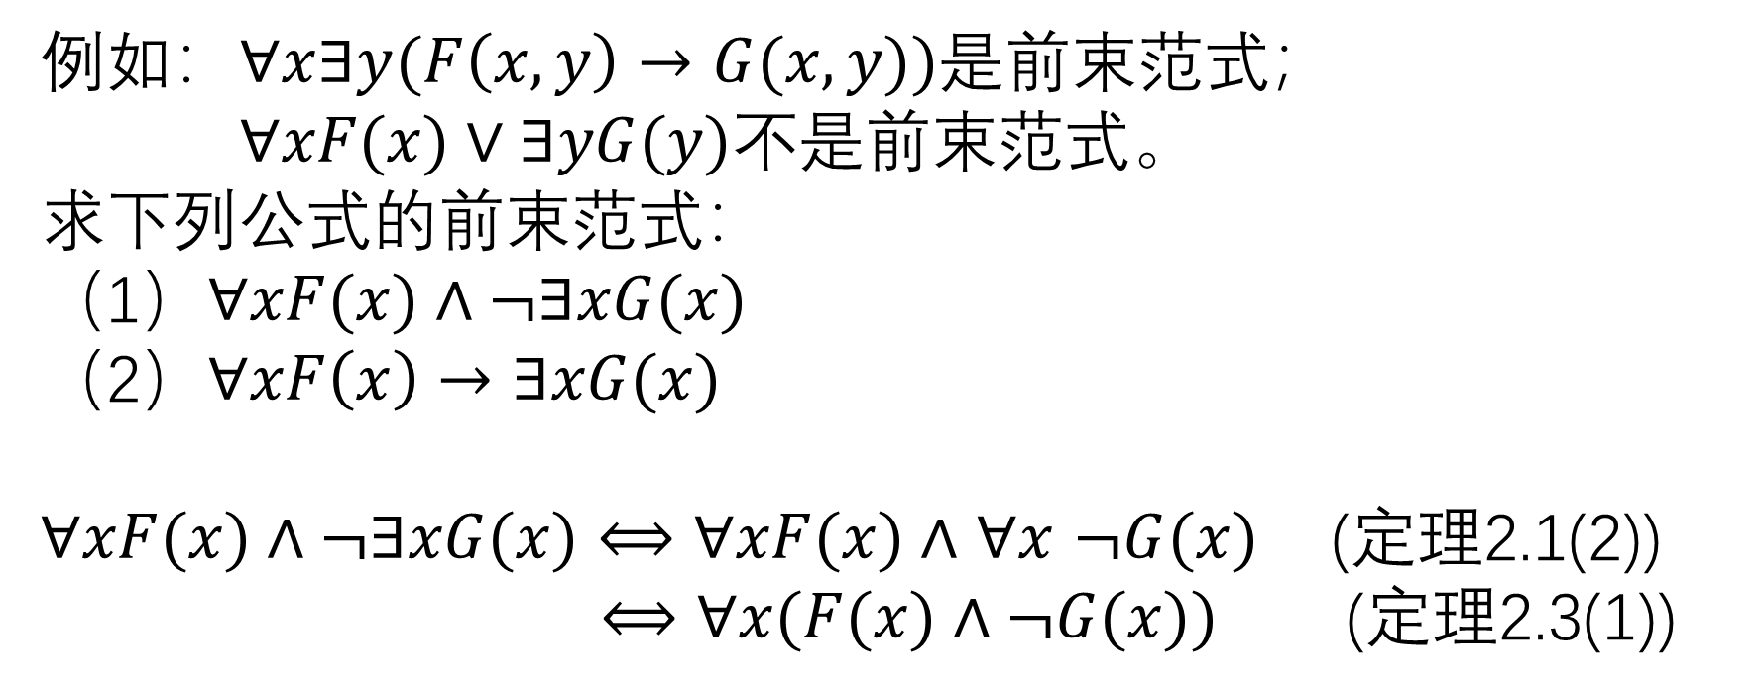
前束范式
例如：$∀x∃y(F\left(x,y\right)→G(x,y))$是前束范式；
$∀xF(x)∨∃yG(y)$不是前束范式。
求下列公式的前束范式：
（1）$∀xF(x)∧¬∃xG(x)$
（2）$∀xF\left(x\right)→∃xG(x)$
$∀xF(x)∧¬∃xG(x)⟺$ $∀xF(x)∧$ $∀x$ $¬G(x)$ (定理2.1(2))
$⟺$ $∀x(F(x)∧¬G(x))$ (定理2.3(1))

Slide 11
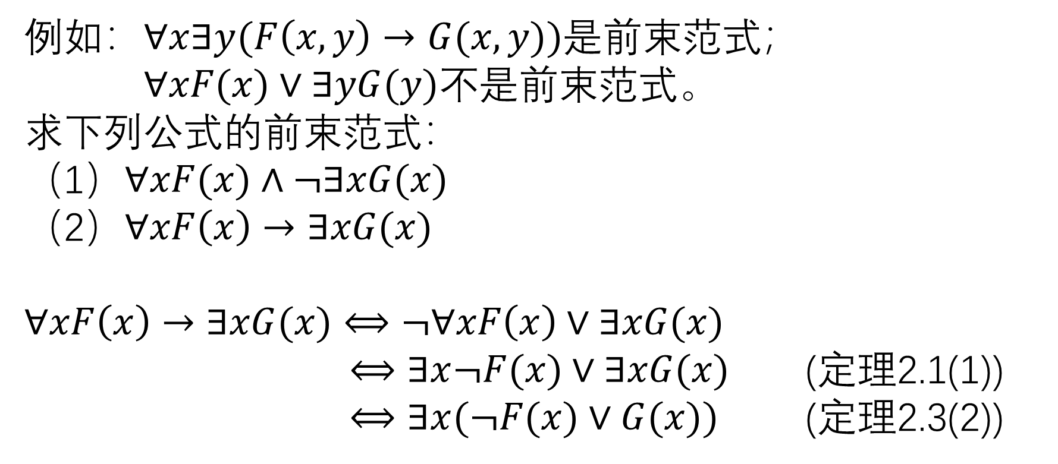
前束范式
例如：$∀x∃y(F\left(x,y\right)→G(x,y))$是前束范式；
$∀xF(x)∨∃yG(y)$不是前束范式。
求下列公式的前束范式：
（1）$∀xF(x)∧¬∃xG(x)$
（2）$∀xF\left(x\right)→∃xG(x)$
$∀xF\left(x\right)→∃xG(x)⟺¬∀xF\left(x\right)∨∃xG(x)$
$⟺∃x¬F(x)∨∃xG(x)$ (定理2.1(1))
$⟺∃x(¬F(x)∨G(x))$ (定理2.3(2))

Slide 12
集合
集合是不能精确定义的基本的数学概念。
一般认为一个集合指的是一些可确定的、可分辨的事物构成的整体。
对于给定的集合和事物，可以断定这个特定的事物是否属于这个集合。如果属于，就称它为这个集合的元素。
集合举例：
26英文字母；
全体中国人；
全班同学。

Slide 13
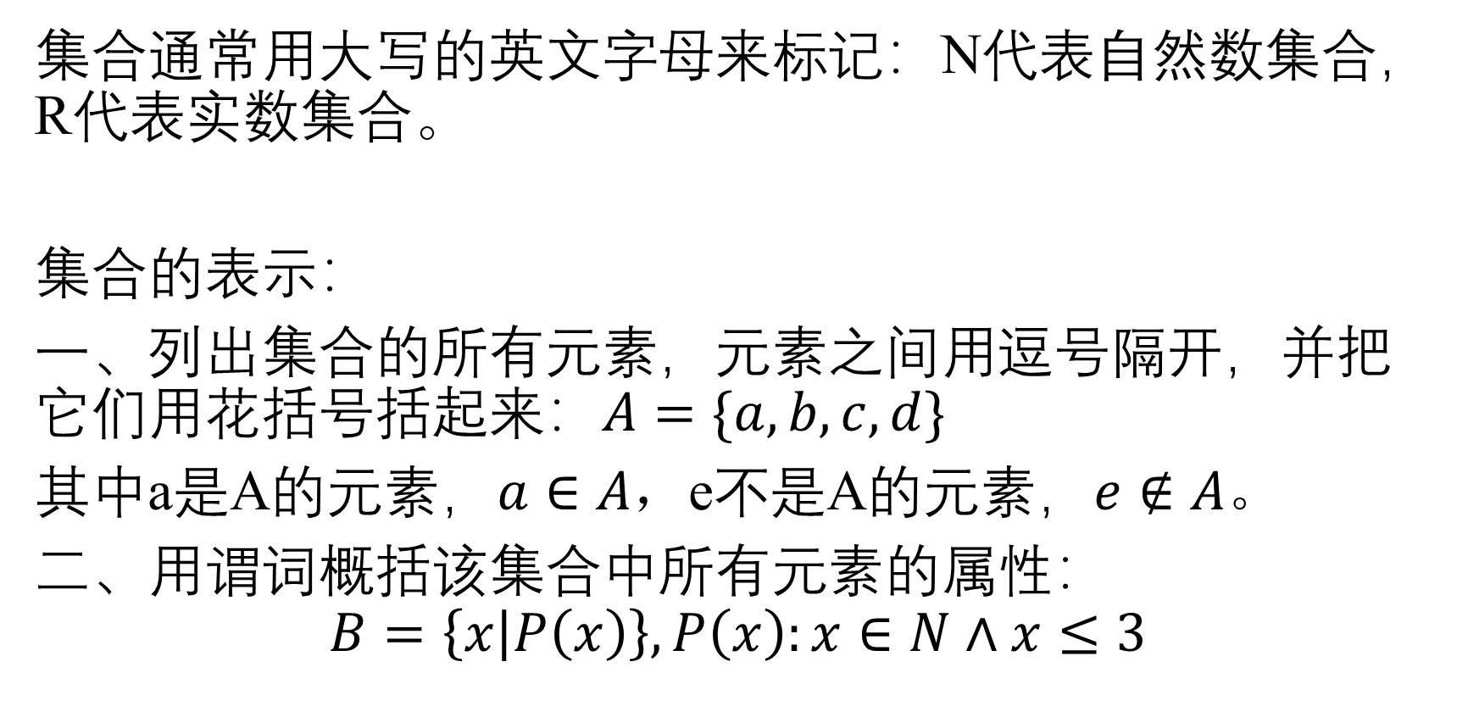
集合
集合通常用大写的英文字母来标记：N代表自然数集合，R代表实数集合。
集合的表示：
一、列出集合的所有元素，元素之间用逗号隔开，并把它们用花括号括起来：$A=\{a,b,c,d\}$
其中a是A的元素，$a∈A，$e不是A的元素，$e∉A。$
二、用谓词概括该集合中所有元素的属性：
$$B=\left\{x | P\left(x\right)\right\}, P\left(x\right):x∈N∧x≤3$$

Slide 14
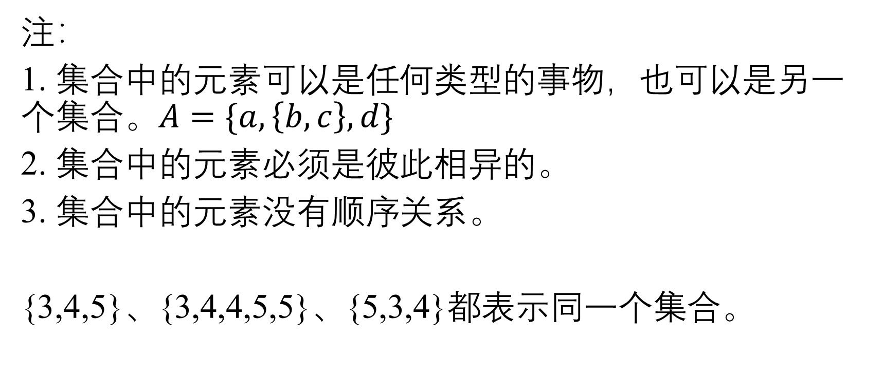
集合
注：
1. 集合中的元素可以是任何类型的事物，也可以是另一个集合。$A=\{a,\left\{b,c\right\},d\}$
2. 集合中的元素必须是彼此相异的。
3. 集合中的元素没有顺序关系。
{3,4,5}、{3,4,4,5,5}、{5,3,4}都表示同一个集合。

Slide 15
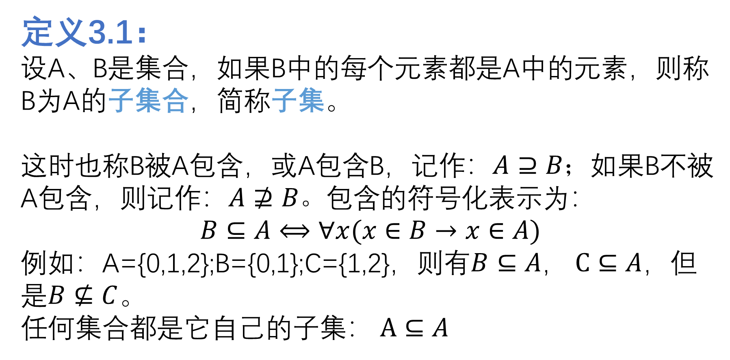
子集
定义3.1：
设A、B是集合，如果B中的每个元素都是A中的元素，则称B为A的子集合，简称子集。
这时也称B被A包含，或A包含B，记作：$A⊇B；$如果B不被A包含，则记作：$A⊉B。$包含的符号化表示为：
$$B⊆A⟺∀x(x∈B→x∈A)$$
例如：A={0,1,2};B={0,1};C={1,2}，则有$B⊆A$， $C⊆A$，但是$B⊈C$。
任何集合都是它自己的子集： $A⊆A$

Slide 16
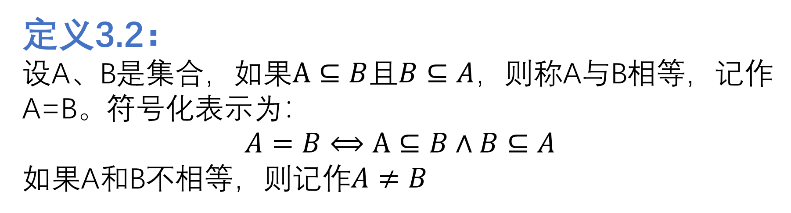
集合相等
定义3.2：
设A、B是集合，如果$A⊆B$且$B⊆A$，则称A与B相等，记作A=B。符号化表示为：
$$A=B⟺A⊆B∧B⊆A$$
如果A和B不相等，则记作$A≠B$

Slide 17
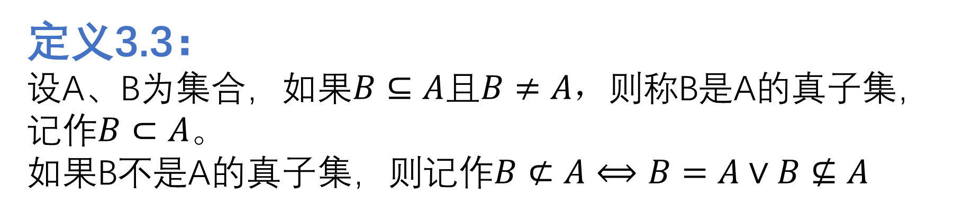
真子集
定义3.3：
设A、B为集合，如果$B⊆A$且$B≠A，$则称B是A的真子集，记作$B⊂A$。
如果B不是A的真子集，则记作$B⊄A⟺B=A∨B⊈A$

Slide 18
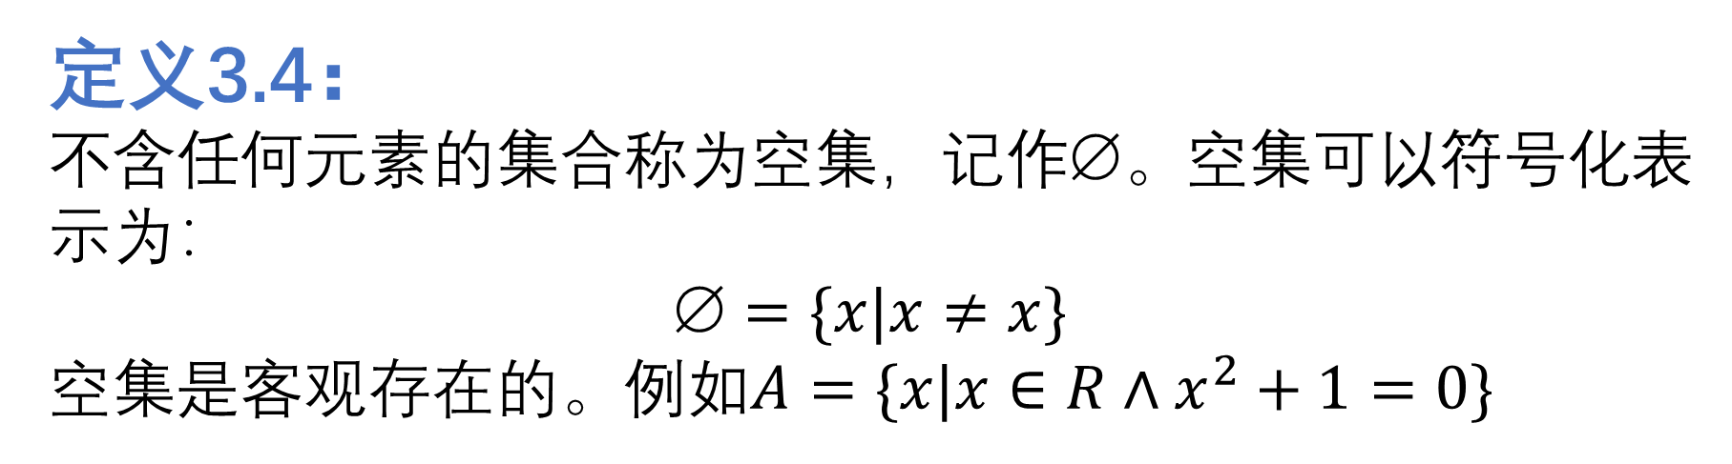
空集
定义3.4：
不含任何元素的集合称为空集，记作$。$空集可以符号化表示为：
$$=\{x|x≠x\}$$
空集是客观存在的。例如$A=\{x|x∈R∧x^{2}+1=0\}$

Slide 19
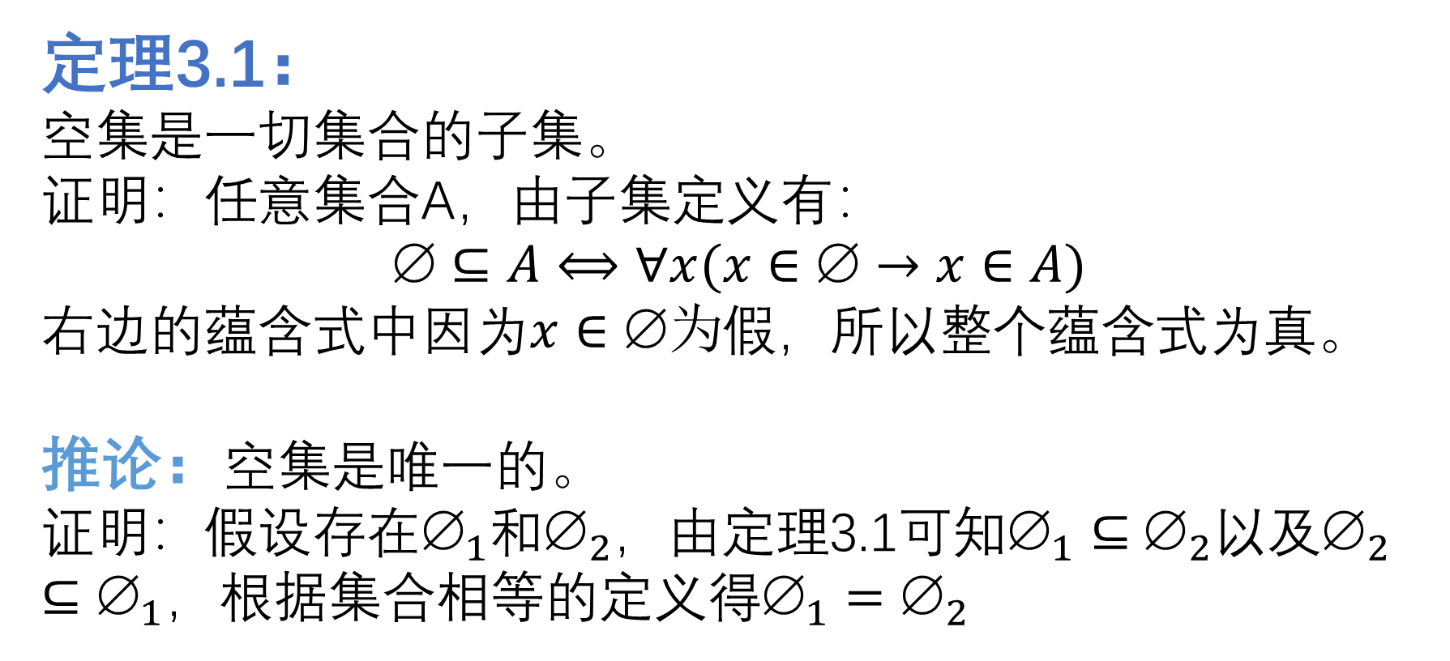
空集
定理3.1：
空集是一切集合的子集。
证明：任意集合A，由子集定义有：
$$⊆A⟺∀x(x∈→x∈A)$$
右边的蕴含式中因为$x∈为$假，所以整个蕴含式为真。
推论：空集是唯一的。
证明：假设存在$_{1}$和$_{2}，$由定理3.1可知$_{1}⊆$ $_{2}$以及$_{2}$ $⊆_{1}$，根据集合相等的定义得$_{1}=_{2}$

Slide 20

空集
确定下列命题是否为真：
（1）$⊆$；
（2）$∈$；
（3）$⊆\{\}$；
（4）$∈${$$}

Slide 21
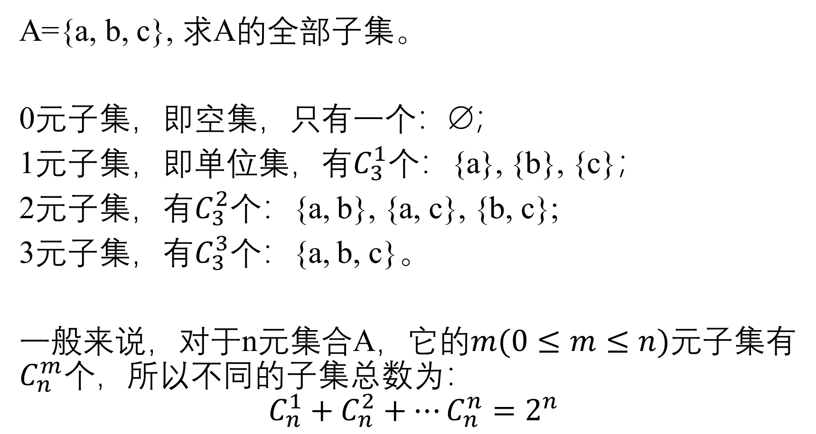
子集
A={a, b, c}, 求A的全部子集。
0元子集，即空集，只有一个：$$；
1元子集，即单位集，有$C_{3}^{1}个$：{a}, {b}, {c}；
2元子集，有$C_{3}^{2}个$：{a, b}, {a, c}, {b, c};
3元子集，有$C_{3}^{3}个$：{a, b, c}。
一般来说，对于n元集合A，它的$m(0≤m≤n)元$子集有$C_{n}^{m}个$，所以不同的子集总数为：
$$C_{n}^{1}+C_{n}^{2}+…C_{n}^{n}=2^{n}$$

Slide 22
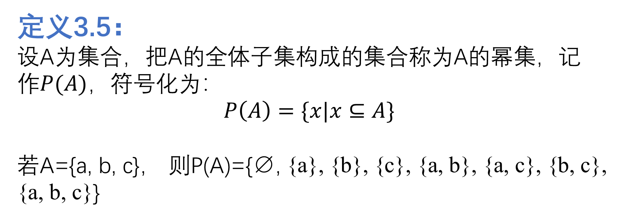
幂集
定义3.5：
设A为集合，把A的全体子集构成的集合称为A的幂集，记作$P(A)，$符号化为：
$$P\left(A\right)=\{x|x⊆A\}$$
若A={a, b, c}， 则P(A)={$$, {a}, {b}, {c}, {a, b}, {a, c}, {b, c}, {a, b, c}}

Slide 23
全集
定义3.6：
在一个具体问题中，如果所涉及的集合都是某个集合的子集，则称这个集合为全集，记作E（或U）。

Slide 24
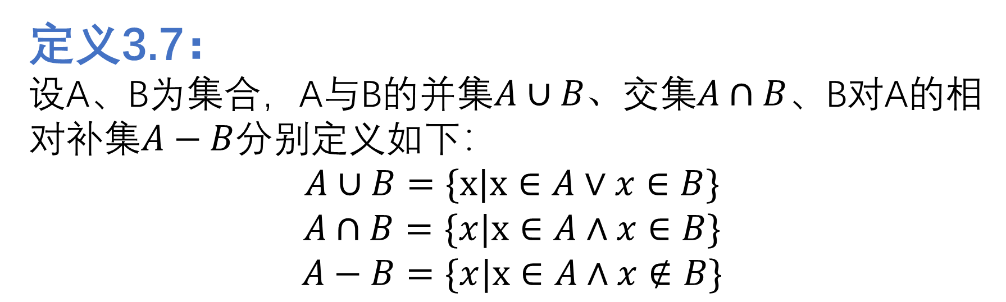
集合的基本运算
定义3.7：
设A、B为集合，A与B的并集$A∪B、$交集$A∩B$、B对A的相对补集$A−B$分别定义如下：
$$A∪B=\{x|x∈A∨x∈B\}$$
$$A∩B=\{x|x∈A∧x∈B\}$$
$$A−B=\{x|x∈A∧x∉B\}$$

Slide 25
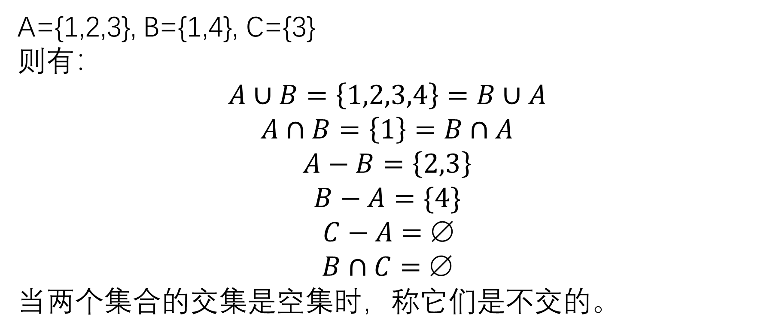
集合的基本运算
A={1,2,3}, B={1,4}, C={3}
则有：
$$A∪B=\left\{1,2,3,4\right\}=B∪A$$
$$A∩B=\left\{1\right\}=B∩A$$
$$A−B=\left\{2,3\right\}$$
$$B−A=\{4\}$$
$C−A=$ $$
$$B∩C=$$
当两个集合的交集是空集时，称它们是不交的。

Slide 26
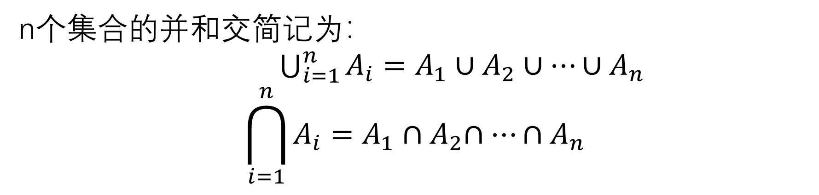
集合的基本运算
n个集合的并和交简记为：
$\bigcup_{i=1}^{n}{A_{i}}=A_{1}∪A_{2}∪…∪A_{n}$
$$\bigcap_{i=1}^{n}{A_{i}}=A_{1}{∩A}_{2}∩…∩A_{n}$$

Slide 27
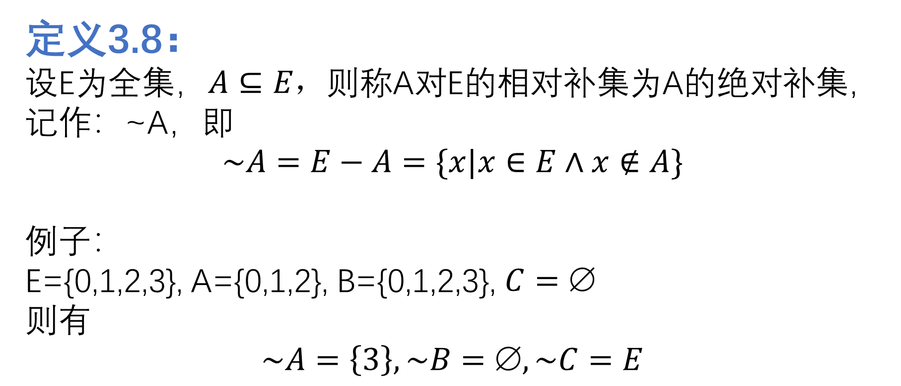
集合的基本运算
定义3.8：
设E为全集，$A⊆E，$则称A对E的相对补集为A的绝对补集，记作：~A，即
$$\sim A=E−A=\{x|x∈E∧x∉A\}$$
例子：
E={0,1,2,3}, A={0,1,2}, B={0,1,2,3}, $C=$
则有
$$\sim A=\left\{3\right\}, \sim B=∅,\sim C=E$$

Slide 28
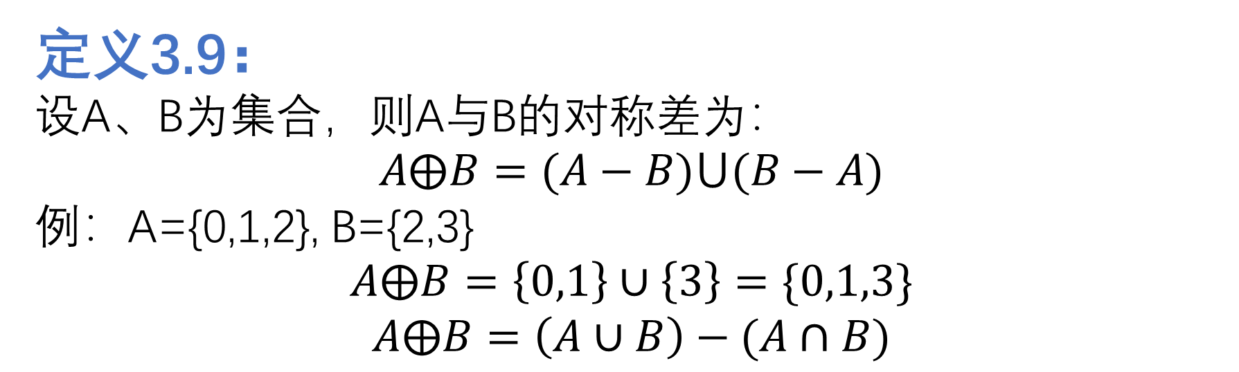
集合的基本运算
定义3.9：
设A、B为集合，则A与B的对称差为：
$$A⨁B=(A−B)⋃(B−A)$$
例：A={0,1,2}, B={2,3}
$$A⨁B=\left\{0,1\right\}∪\left\{3\right\}=\{0,1,3\}$$
$$A⨁B=\left(A∪B\right)−(A∩B)$$

Slide 29
集合的文氏图
用一个大的矩形表示全集，在矩形内画一些圆或其它简单封闭曲线，用其内部来表示集合，可以用一些点来表示集合中的特定元素
例.集合V={a,e,i,o,u} ，用文氏图表示如下:
全集E
V
a
e
i
o
u

Slide 30
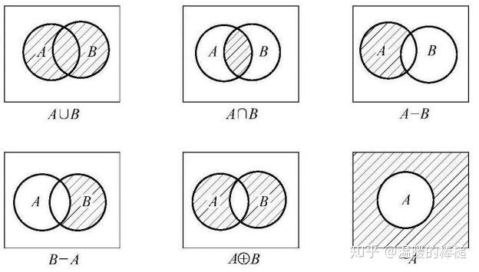
集合的文氏图

Slide 31
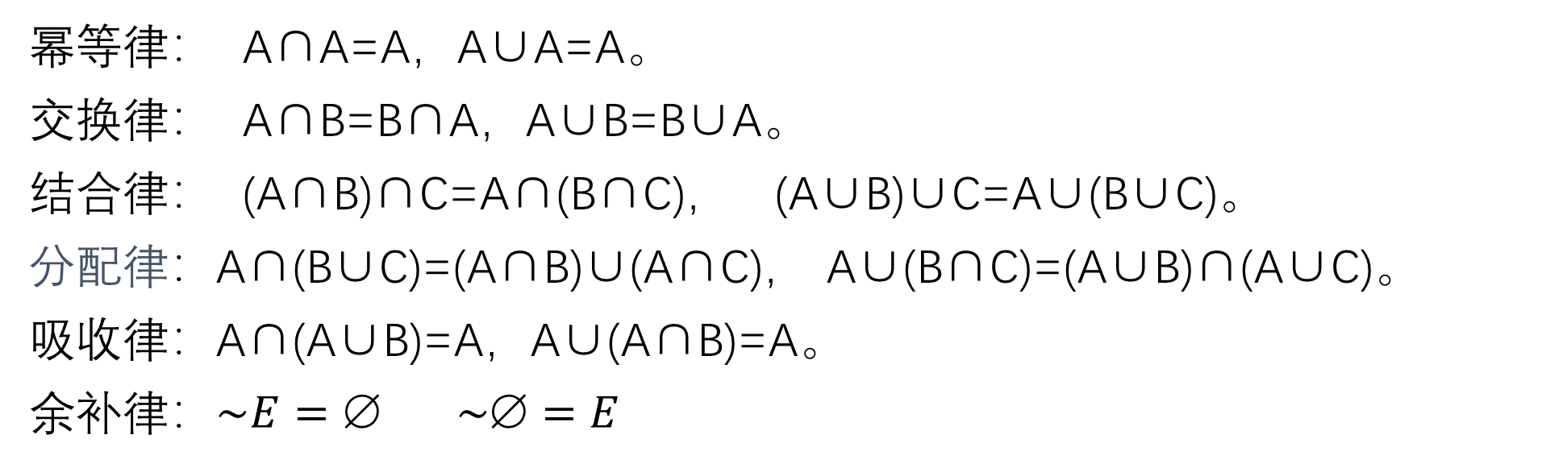
集合的运算
幂等律： A∩A=A，A∪A=A。
交换律： A∩B=B∩A，A∪B=B∪A。
结合律： (A∩B)∩C=A∩(B∩C)， (A∪B)∪C=A∪(B∪C)。
分配律：A∩(B∪C)=(A∩B)∪(A∩C)， A∪(B∩C)=(A∪B)∩(A∪C)。
吸收律：A∩(A∪B)=A，A∪(A∩B)=A。
余补律：$\sim E=∅$ $\sim ∅=E$

Slide 32
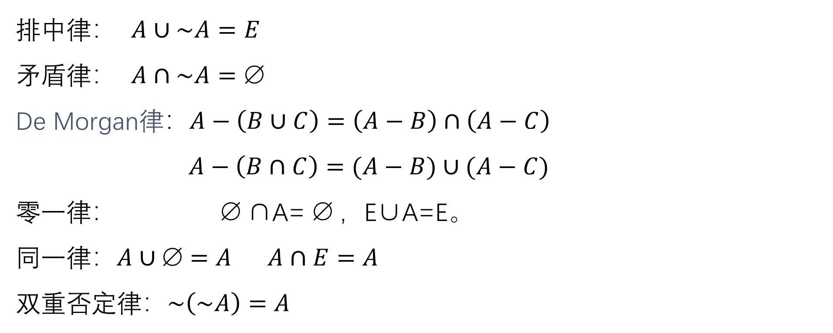
集合的运算
排中律： $A∪\sim A=E$
矛盾律： $A∩\sim A=∅$
De Morgan律：$A−\left(B∪C\right)=\left(A−B\right)∩\left(A−C\right)$
$A−\left(B∩C\right)=(A−B)∪(A−C)$
零一律： $$∩A= $$，E∪A=E。
同一律：$A∪=A$ $A∩E=A$
双重否定律：$\sim \left(\sim A\right)=A$

Slide 33
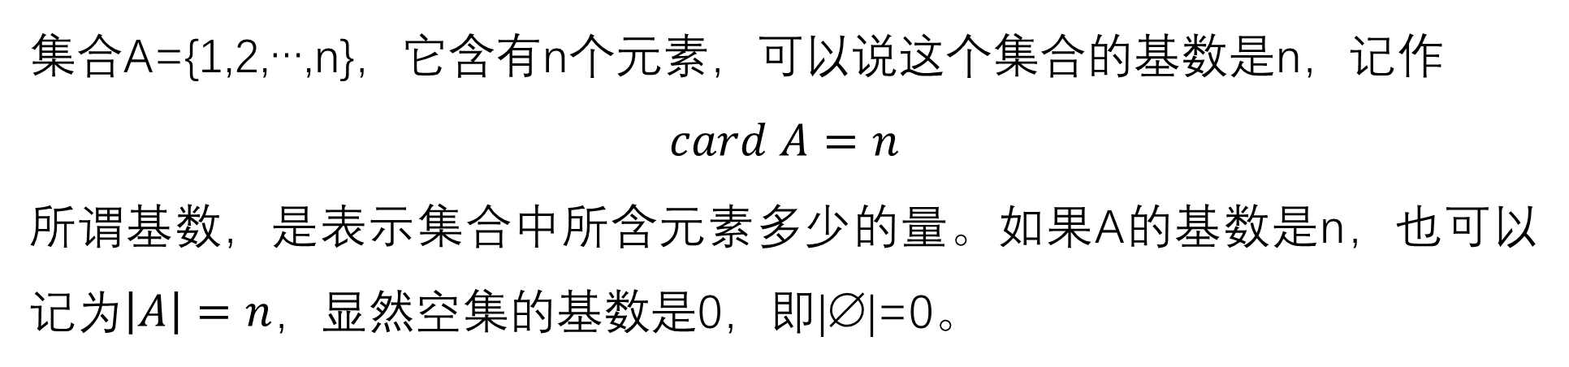
集合的基数
集合A={1,2,…,n}，它含有n个元素，可以说这个集合的基数是n，记作
$$card A=n$$
所谓基数，是表示集合中所含元素多少的量。如果A的基数是n，也可以记为$\left|A\right|=n$，显然空集的基数是0，即|∅|=0。

Slide 34
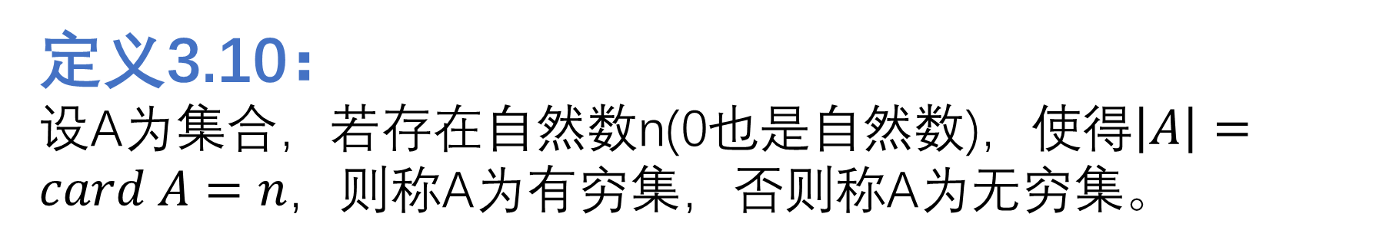
集合的基数
定义3.10：
设A为集合，若存在自然数n(0也是自然数)，使得$\left|A\right|=card A=n，$则称A为有穷集，否则称A为无穷集。

Slide 35

集合的基数
有100名程序员。其中47名熟悉C++语言，35名熟悉Python语言，23名熟悉这两种语言。问有多少人对这两种语言都不熟悉？
设A、B分别表示熟悉C++语言和Python语言的程序员集合。
E
A
$$A∩B$$
B
47
23
35

Slide 36

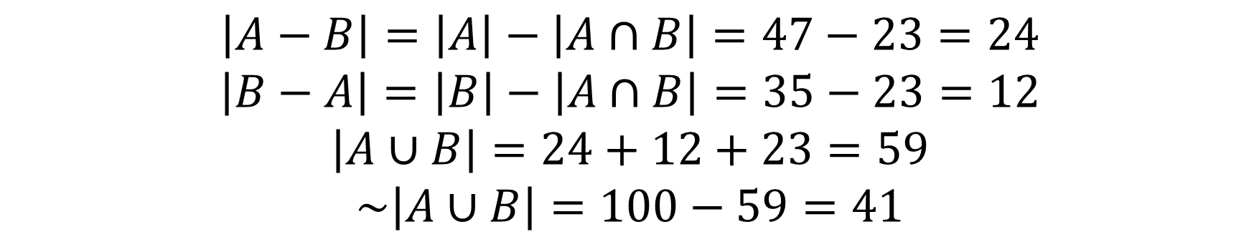
集合的基数
E
A
$$A∩B$$
B
47
23
35
$$\left|A−B\right|=\left|A\right|−\left|A∩B\right|=47−23=24$$
$$\left|B−A\right|=\left|B\right|−\left|A∩B\right|=35−23=12$$
$$\left|A∪B\right|=24+12+23=59$$
$$\sim \left|A∪B\right|=100−59=41$$

Slide 37
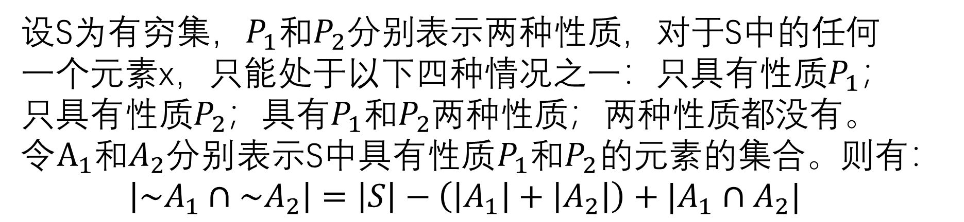
包含排斥原理
设S为有穷集，$P_{1}和P_{2}分别$表示两种性质，对于S中的任何一个元素x，只能处于以下四种情况之一：只具有性质$P_{1}；$只具有性质$P_{2}$；具有$P_{1}和P_{2}$两种性质；两种性质都没有。令$A_{1}和A_{2}分别$表示S中具有性质$P_{1}和P_{2}$的元素的集合。则有：
$$\left|\sim A_{1}∩\sim A_{2}\right|=\left|S\right|−\left(\left|A_{1}\right|+\left|A_{2}\right|\right)+|A_{1}∩A_{2}|$$

Slide 38

谢谢！
邬渊

